Slide 2
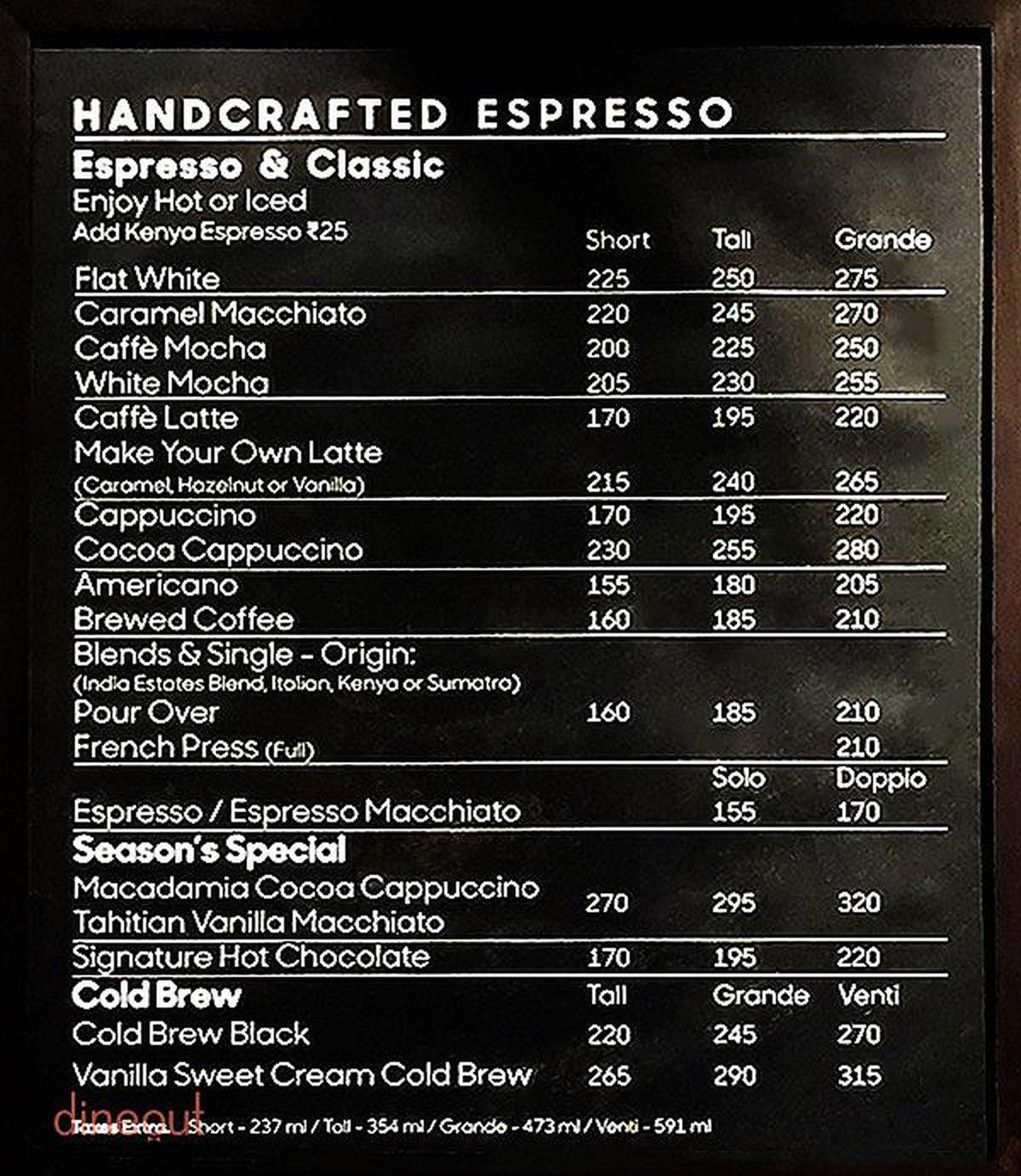
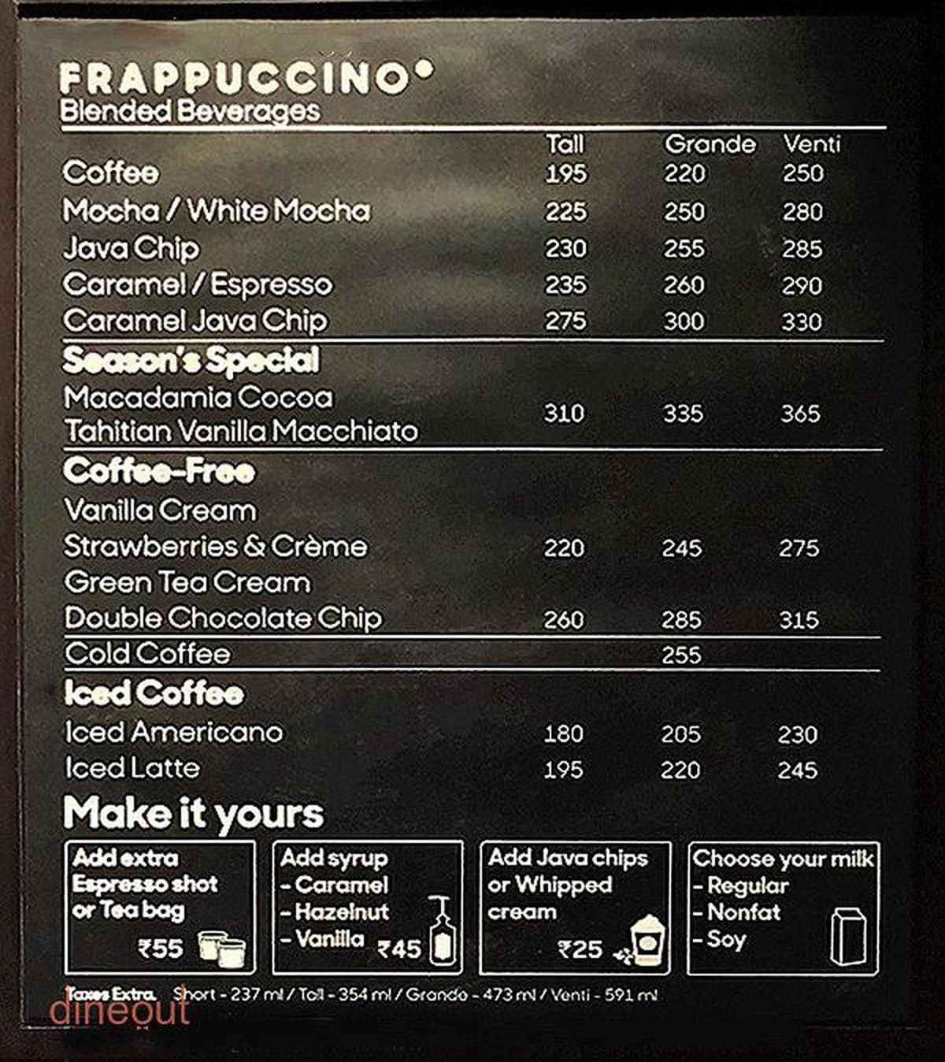

Slide 3
https://youtu.be/YV_ISm611Bc

